Slide 1
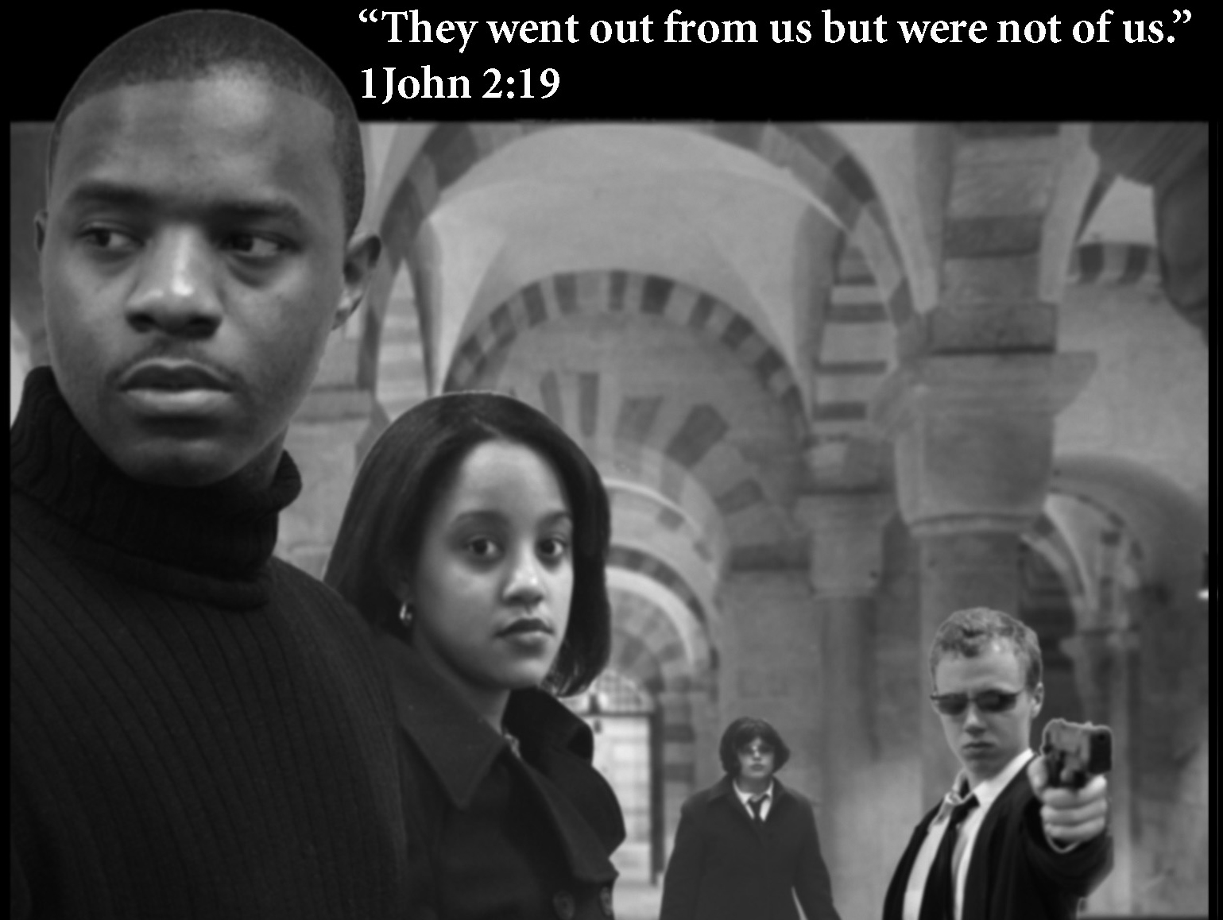
ضد المسيح
(دانيال ٩)
١ يوحنا ٢ : ١٩
مِنَّا خَرَجُوا، لَكِنَّهُمْ لَمْ يَكُونُوا مِنَّا، لأَنَّهُمْ لَوْ كَانُوا مِنَّا لَبَقُوا مَعَنَا. لَكِنْ لِيُظْهَرُوا أَنَّهُمْ لَيْسُوا جَمِيعُهُمْ مِنَّا.
The 4th Beast: Mask of the Antichrist
(the only posttrib film — released 2005)
د. ريك جريفيث• مركز الدراسات اللاهوتية الأردني• BibleStudyDownloads.org

Slide 2
فراغ قيادي كبير
79
الأوقات الصعبة دائمًا
ما تمهد الطريق للطغاة
للارتقاء إلى مستوى الحدث

Slide 3
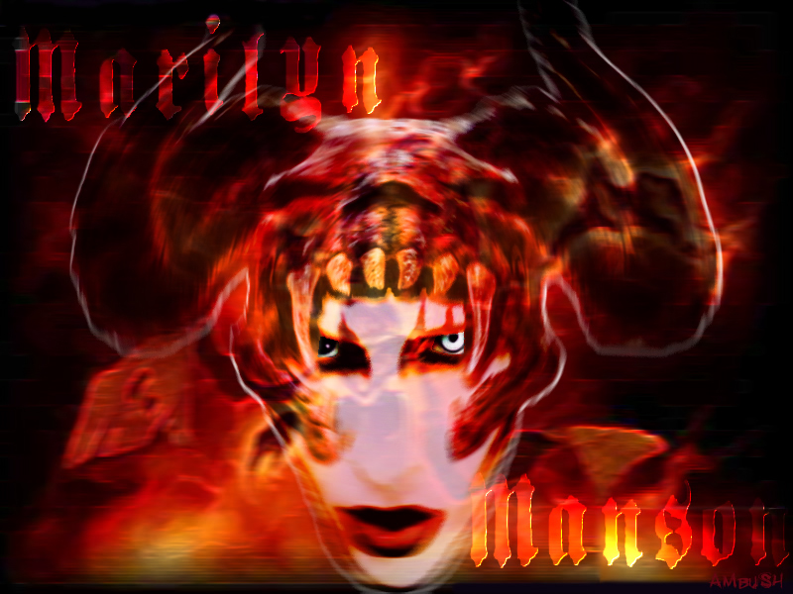
أسماء لضد المسيح
79
رجل الدماء والغش (مز 5: 6))
القرن الصغير (دا 7: 8)
إنسان الخطية
(2 تس 2: 3)
وحشًا طالعًا من البحر (رؤ 13: 1)
المخرّب (دا 9: 27)

Slide 4
نشاط
ضد
المسيح
79

Slide 5
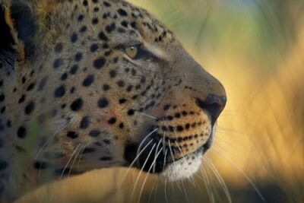
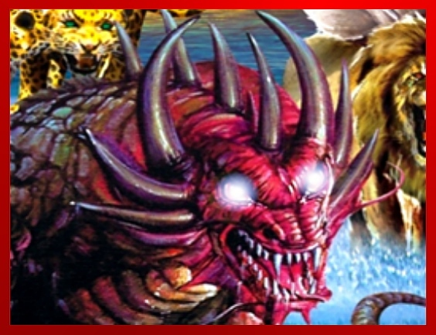
الْوَحْش
387
رؤيا ١٣
١ ثُمَّ وَقَفْتُ عَلَى رَمْلِ الْبَحْرِ، فَرَأَيْتُ وَحْشاً طَالِعاً مِنَ الْبَحْرِ لَهُ سَبْعَةُ رُؤُوسٍ وَعَشَرَةُ قُرُونٍ، وَعَلَى قُرُونِهِ عَشَرَةُ تِيجَانٍ، وَعَلَى رُؤُوسِهِ اسْمُ تَجْدِيفٍ. ٢ وَالْوَحْشُ الَّذِي رَأَيْتُهُ كَانَ شِبْهَ نَمِرٍ، وَقَوَائِمُهُ كَقَوَائِمِ دُبٍّ، وَفَمُهُ كَفَمِ أَسَدٍ. وَأَعْطَاهُ التِّنِّينُ قُدْرَتَهُ وَعَرْشَهُ وَسُلْطَاناً عَظِيماً.
Notes:
"The three animals named in رؤيا 13:2 remind us of the four beasts Daniel saw in his dream (Dan. 7): a lion (Babylon), a bear (Media-Persia), a leopard (Greece), and a “terrible beast” (the Antichrist). John saw these animals, or kingdoms, in reverse order since he was looking back, while Daniel was looking ahead. The final world empire will be rooted in all the previous empires and unite in one their evil and power. Added to the ferocity of these beasts will be Satan's own power, throne, and authority!" (Wiersbe).

Slide 6
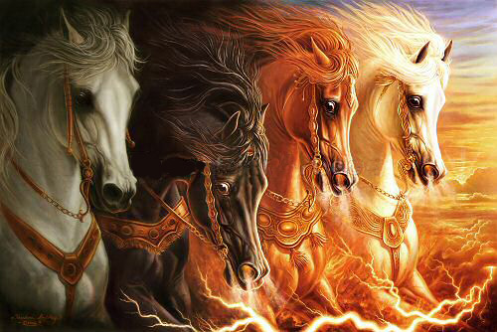
الأفراس الأربعة (رؤيا 6: 1- 8)
79 أ

Slide 7
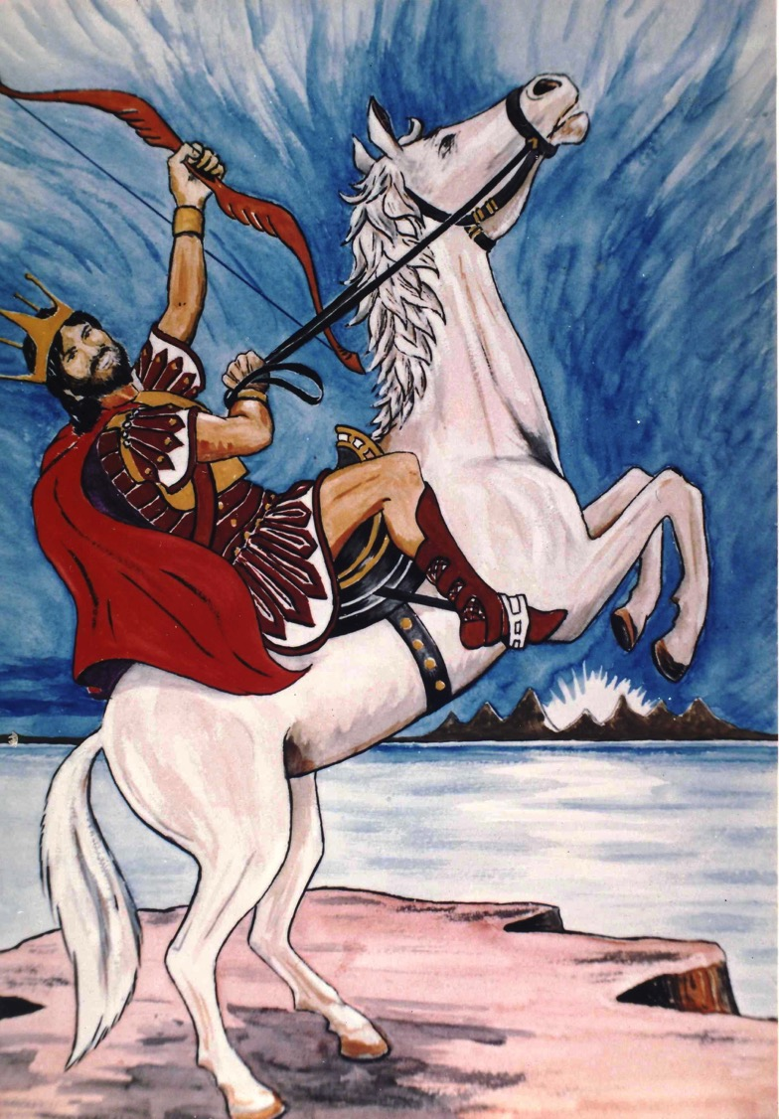
الختم الأول
79 أ
"وَنَظَرْتُ لَمَّا فَتَحَ ٱلْخَرُوفُ وَاحِدًا مِنَ ٱلْخُتُومِ ٱلسَّبْعَةِ، وَسَمِعْتُ وَاحِدًا مِنَ ٱلْأَرْبَعَةِ ٱلْحَيَوَانَاتِ قَائِلًا كَصَوْتِ رَعْدٍ: «هَلُمَّ وَٱنْظُرْ!».
٢ فَنَظَرْتُ، وَإِذَا فَرَسٌ أَبْيَضُ، وَٱلْجَالِسُ عَلَيْهِ مَعَهُ قَوْسٌ، وَقَدْ أُعْطِيَ إِكْلِيلًا، وَخَرَجَ غَالِبًا وَلِكَيْ يَغْلِبَ."
Artwork by Sunny Chandra

Slide 8
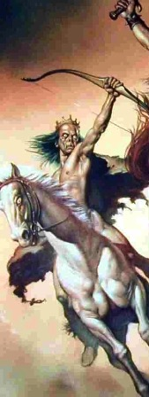
الختم رقم 1:
راكب الفرس الأبيض يصوّر ضد المسيح
79 أ
كيف لنا أن نعرف هذا؟
مختلف عن الحَمَل
"الأبيض" يشير أيضًا إلى الشّر
اختلافات كثيرة مع المسيح 19: 11- 16
Notes:
إن كلمة إكليل في رؤيا 6: 2 هي (استفانونس)، التي تعني "إكليل المنتصر." والإكليل الذي يرتديه يسوع المسيح هو (diadema) أي "التاج الملكي" (رؤيا 19: 12). لا يمكن لضد المسيح أن يرتدي هذا الإكليل أبدًا، لأنه يخص ابن الله فقط." (ويرزبي).

Slide 9
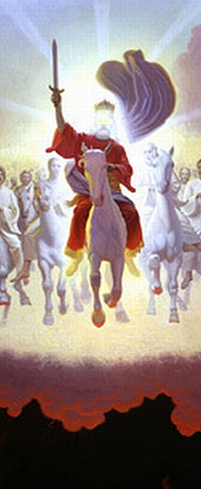
فرسان مختلفون
79 أ
6: 1- 2
19: 11- 16
المقاصد
المعدات
الأسماء
أتباع راكبو الأفراس
الوقت
السياق
التاج
دانيال ك. ك. وونغ، "الفارس الأول في رؤيا 6"
Bibliotheca Sacra 153 (April-June 1996): 212-26
Notes:
إن كلمة إكليل في رؤيا 6: 2 هي (استفانونس)، التي تعني "إكليل المنتصر." والإكليل الذي يرتديه يسوع المسيح هو (diadema) أي "التاج الملكي" (رؤيا 19: 12). لا يمكن لضد المسيح أن يرتدي هذا الإكليل أبدًا، لأنه يخص ابن الله فقط." (ويرزبي).

Slide 10
فرسان مختلفون
79 أ
6: 1- 2
إن كلمة إكليل في رؤيا 6: 2 هي (استفانونس)، التي تعني
"إكليل المنتصر." والإكليل الذي يرتديه يسوع المسيح هو (diadema)
أي "التاج الملكي" (رؤيا 19: 12). لا يمكن لذد المسيح
أن يرتدي هذا الإكليل أبدًا،
لأنه يخص ابن الله فقط."
(ويرزبي).
19: 11- 16
Notes:
إن كلمة إكليل في رؤيا 6: 2 هي (استفانونس)، التي تعني "إكليل المنتصر." والإكليل الذي يرتديه يسوع المسيح هو (diadema) أي "التاج الملكي" (رؤيا 19: 12). لا يمكن لضد المسيح أن يرتدي هذا الإكليل أبدًا، لأنه يخص ابن الله فقط." (ويرزبي).

Slide 11
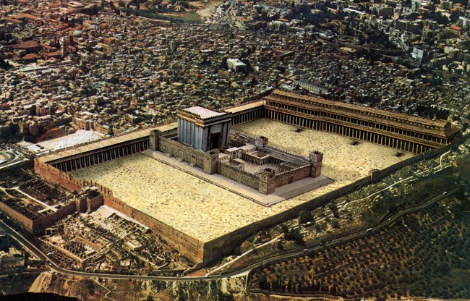
سيصنع ضد المسيح معاهدة لسبع سنوات مع إسرائيل
سيمكنهم هذا من إعادة بناء الهيكل في أورشليم
Artwork by Sunny Chandra

Slide 12

جبل الهيكل الحالي
644أ
الموقع الشمالي
البوابة الشرقية
الموقع التقليدي
ش
ش
غ
ج

Slide 13
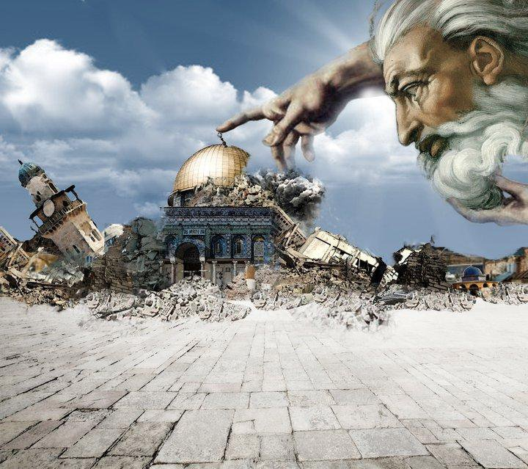
سيصنع ضد المسيح معاهدة لسبع سنوات مع إسرائيل
This will likely enable the rebuilding of the Jerusalem temple
Artwork by Sunny Chandra

Slide 14
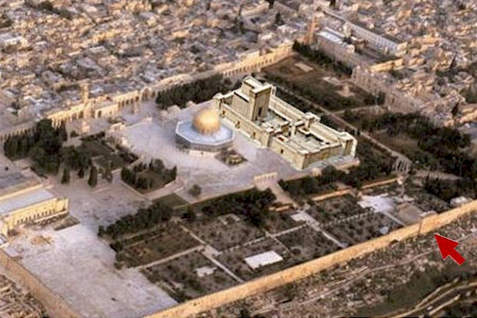
سيصنع ضد المسيح معاهدة لسبع سنوات مع إسرائيل
سيمكنهم هذا من إعادة بناء الهيكل في أورشليم
Artwork by Sunny Chandra

Slide 15
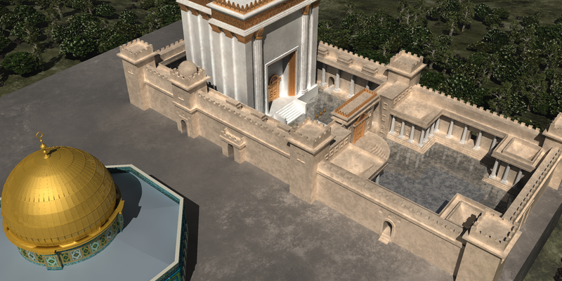
سيصنع ضد المسيح معاهدة لسبع سنوات مع إسرائيل
سيمكنهم هذا من إعادة بناء الهيكل في أورشليم
Artwork by Sunny Chandra

Slide 16
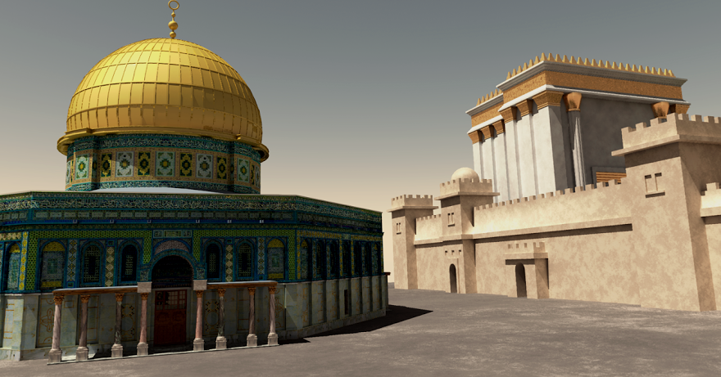
سيصنع ضد المسيح معاهدة لسبع سنوات مع إسرائيل
سيمكنهم هذا من إعادة بناء الهيكل في أورشليم

Slide 17
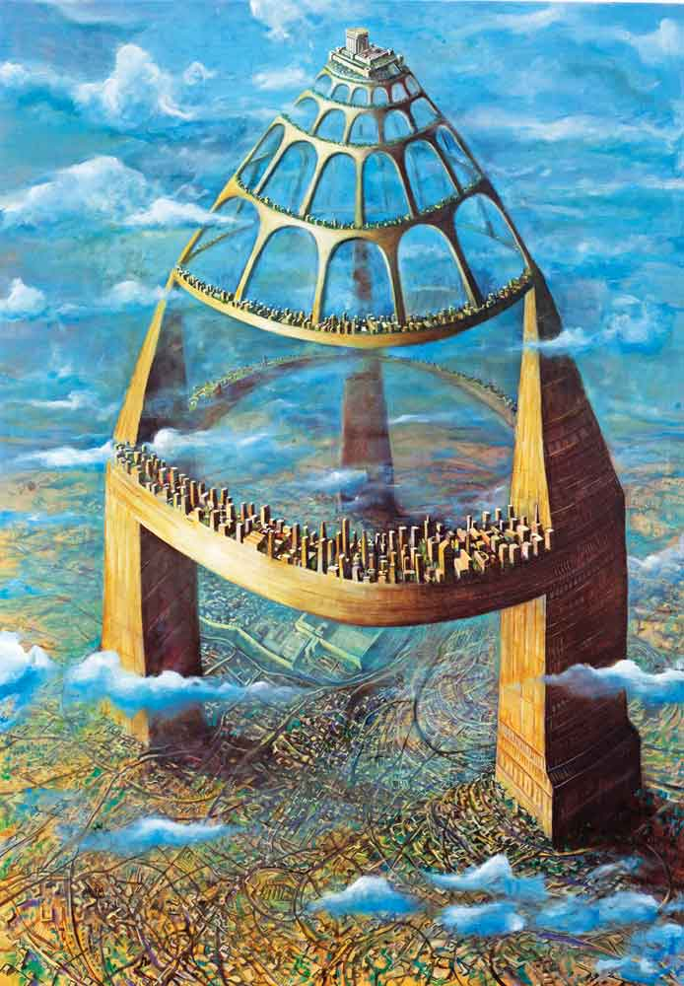
الحقيقة، أنه يمكن
إعادة بناء الهيكل
فوق قبّة الصخرة
دون إزالتها!
79 ب
Artwork by Sunny Chandra

Slide 18
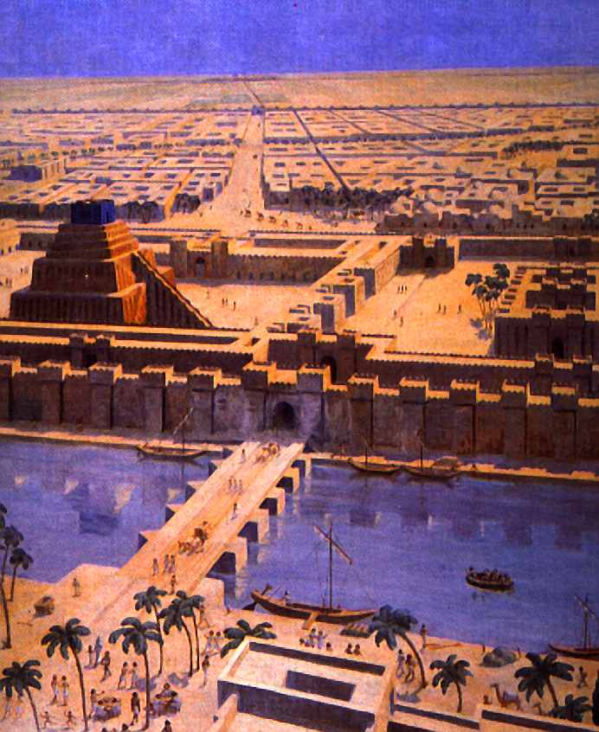
بابل
Notes:
The dream rightfully gave Babylon prominence. How?

Slide 19
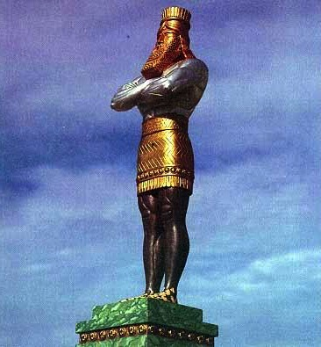
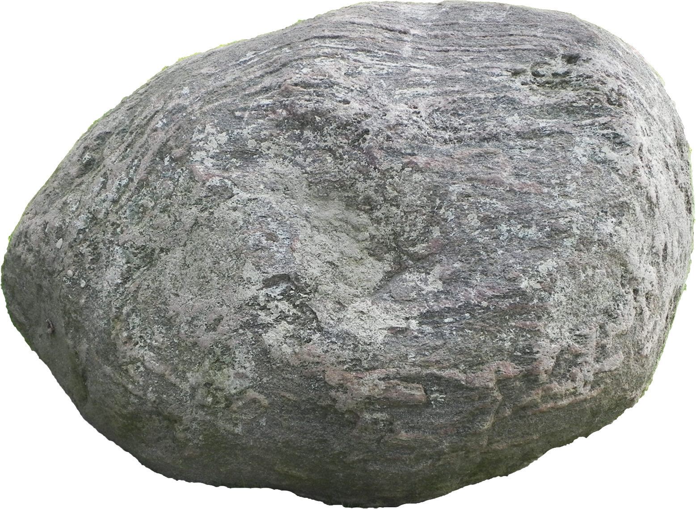
صورة
دانيال 2
ذهب
بابل
فضة
فارس
نحاس
اليونان
حديد
روما
حديد و خزف
ضد المسيح
حجر
المملكة
Notes:
While Babylon was depicted by gold, even Babylon would fall to Christ’s kingdom!

Slide 20

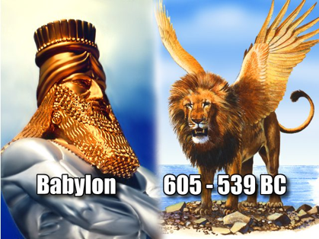
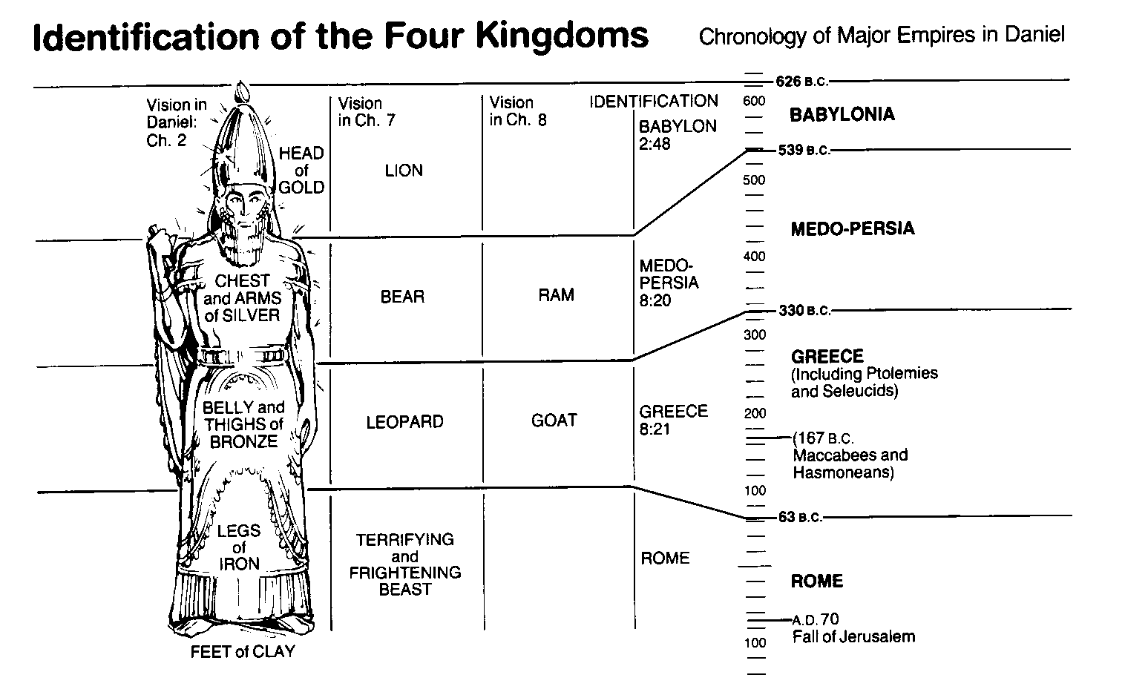
امبراطوريات العالم
في دانيال
545
Bible Visual Resource Book, 133

Slide 21
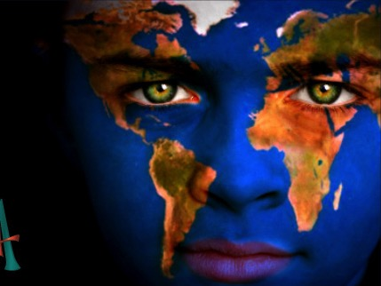
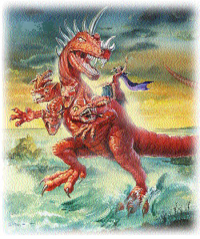
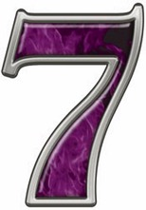
السيطرة على النظام
السياسي العالمي:
10
398
10
10
10
10
10
10
10
10
10
7 رؤوس
االرومان
متتابع
الماضي
17: 9- 11
10 ملوك
جميع أنحاء العالم
متزامن
المستقبل
17: 12
الوحش (الملك الثامن)
جميع أنحاء العالم
السيطرة على 10 ملوك
المستقبل
17: 13
Notes:
___________
OS-27-Daniel-294
NS-27-Rev13-19-slide 123

Slide 22
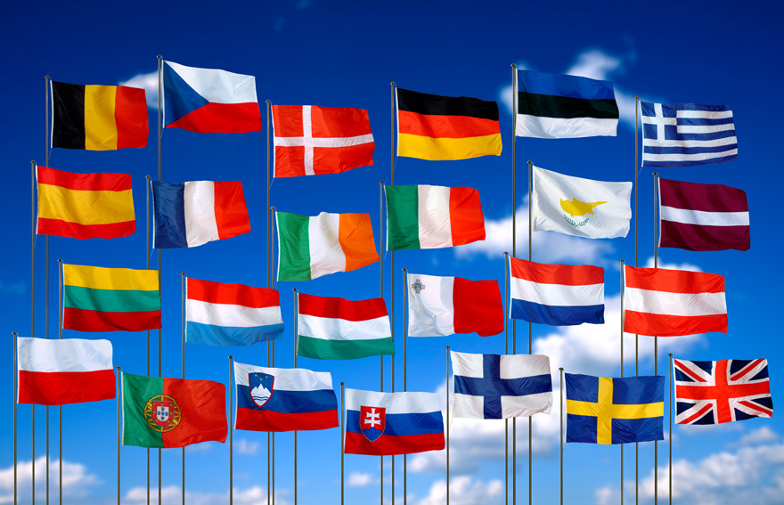
دول الاتحاد الأوروبي
398

Slide 23

أرتباطات
وقت سقوط بابل (الزانية)
(17: 1- 19: 2)
80 د و ي
في البداية تجلس
على (17: 3)
فيما بعد يدمرها
الوحش (17:16)
الوحش:
7 رؤوس
10 قرون
(17: 3، 12)
تتسلط على
(17: 2)
الرغبات في السيطرة على (17: 17)
ملوك الأرض
(17: 2)
كل سكان الأرض
(17: 2، 15)
Notes:
Without identifying these symbols at this point, let us look simply at what the text says:
• First, the harlot rules over all earthly leaders.
• These "kings" in turn rule over the peoples of the planet.
• The prostitute also initially controls the beast with 7 heads and 10 horns.
• But later, the beast gains such control over the harlot that he destroys her.
• The beast wants to control the planet, and the only way to do this is to destroy the prostitute's worldwide control.
________________
ES-12-Antichrist-23
NS-27-Rev13-19-slide 132

Slide 24

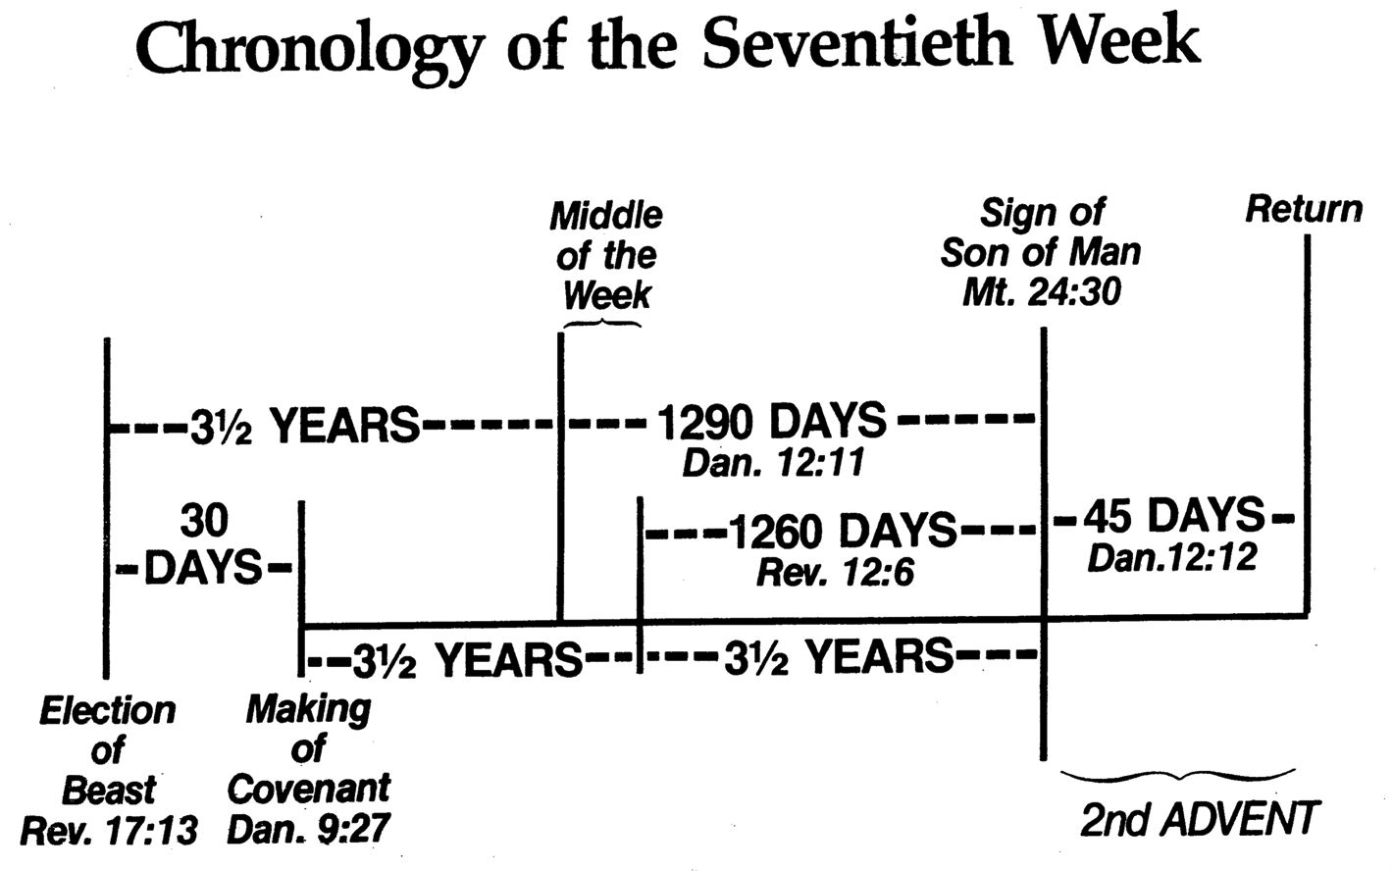
التسلسل الزمني للسبعين أسبوعاً
333
556
مقتبسة من ج. دوايت بنتيكوست/ كلية دالاس اللاهوتية، 1988
منتصف الأسبوع
علامة ابن الإنسان
مت 24: 30
اكتمال رجوع المسيح
3 سنوات و
نصف
1290 يوم
دا 12: 11
30 يوم
30 يوم
1260 يوم
45 يوم
رؤ 11: 3، 12: 6
دا 12: 12
3 سنوات و
نصف
3 سنوات و
نصف
استعلان الوحش
رؤ 17: 13
إقامة المعاهدة
دا 9: 27أ
نقض المعاهدة
دا 9: 27ب
الضيقة العظيمة
المجيء الثاني
الضيقة
و يثبت عهداً مع كثيرين في أسبوع واحد و في وسط الأسبوع يبطل الذبيحة و التقدمة و على جناج الأرجاس مخرب حتى يتم و يصب المقضي على المخرب (دا 9: 27)
Notes:
___
BE-27-Daniel-94
OS-27-Daniel-405
NS-22-Rev7-12-slide 99

Slide 25
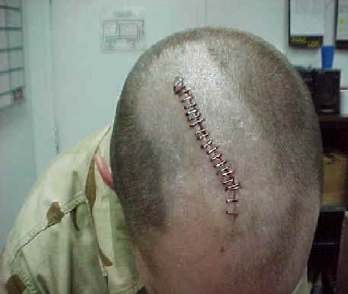
رؤيا ١٣ : ٣-٤
٣ وَرَأَيْتُ وَاحِداً مِنْ رُؤُوسِهِ كَأَنَّهُ مَذْبُوحٌ لِلْمَوْتِ، وَجُرْحُهُ الْمُمِيتُ قَدْ شُفِيَ. وَتَعَجَّبَتْ كُلُّ الأَرْضِ وَرَاءَ الْوَحْشِ، ٤ وَسَجَدُوا لِلتِّنِّينِ الَّذِي أَعْطَى السُّلْطَانَ لِلْوَحْشِ، وَسَجَدُوا لِلْوَحْشِ قَائِلِينَ: «مَنْ هُوَ مِثْلُ الْوَحْشِ؟ مَنْ يَسْتَطِيعُ أَنْ يُحَارِبَهُ؟»
388
Notes:
Satan worship is becoming much more popular in the USA, even though Satan does not care if people worship him or something or someone else—as long as this is not God! Every major city in the USA has a Satanic church. One former Satanic priest, Mike Warnke, is now a Christian. He estimates that 80% of missing persons who have never been found were offered as human sacrifices.
"Not only will there be wonder, but there will also be worship (Rev. 13:4). Worship is the one thing Satan has always wanted (Matt. 4:8–10), and he will receive it through “the beast.” The second “beast,” described in the last half of this chapter, will organize and promote the worship of Antichrist, making it the official religion of the world!" (Wiersbe).

Slide 26
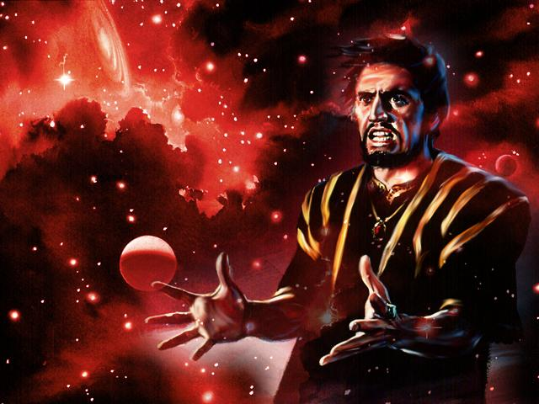
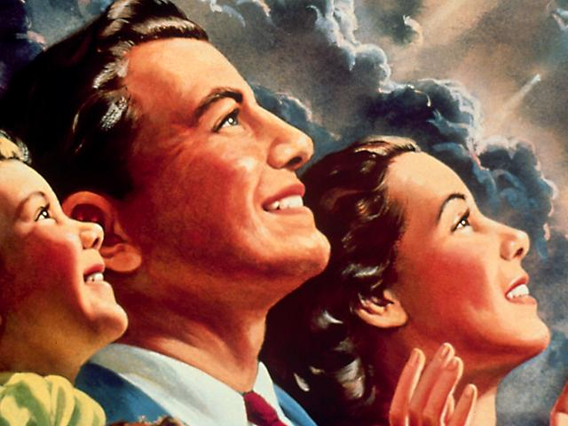
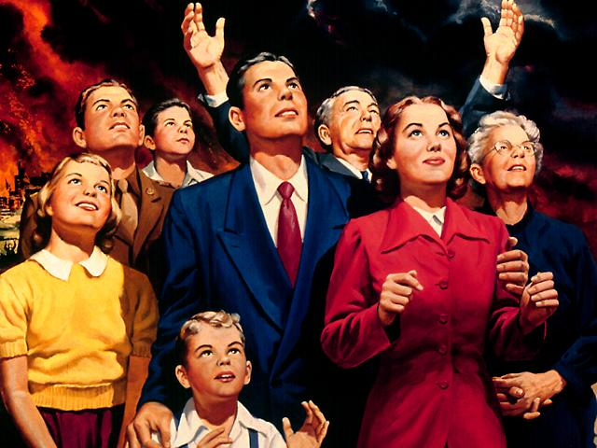
العالم سيعبد الوحش

Slide 27
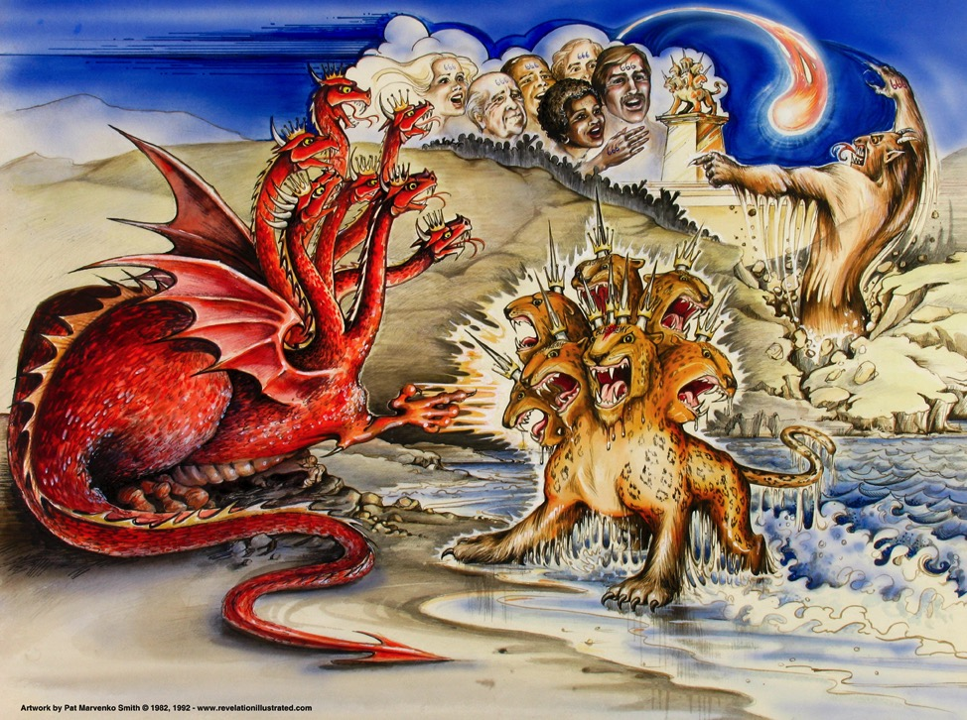
رؤيا ١٣-١٩
387
= التنين الشيطان
= وحش الأرضالنبي الكذاب
= وحش البحر
ضد المسيح
Used with permission
د. ريك جريفيث• مركز الدراسات اللاهوتية الأردني• BibleStudyDownloads.org

Slide 28
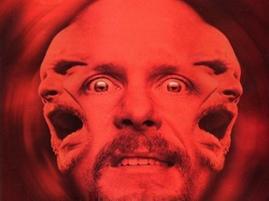
الثالوث الشيطاني
387
الآب =
الشيطان
الإبن =
ضد المسيح
الروح =
النبي الكذاب

Slide 29
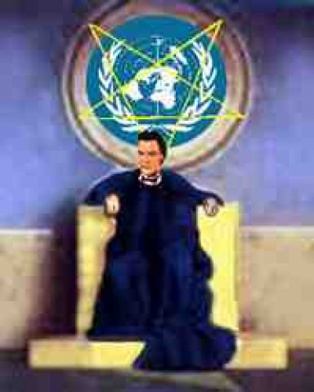
ضد المسيح يُنشئ
صورة للعبادة
(2 تس 2: 3- 4)
80 ذ
"لَا يَخْدَعَنَّكُمْ أَحَدٌ عَلَى طَرِيقَةٍ مَا،
لِأَنَّهُ لَا يَأْتِي إِنْ لَمْ يَأْتِ ٱلِٱرْتِدَادُ أَوَّلًا، وَيُسْتَعْلَنْ إِنْسَانُ ٱلْخَطِيَّةِ،
ٱبْنُ ٱلْهَلَاكِ، ٱلْمُقَاوِمُ وَٱلْمُرْتَفِعُ
عَلَى كُلِّ مَا يُدْعَى إِلَهًا
أَوْ مَعْبُودًا، حَتَّى إِنَّهُ يَجْلِسُ
فِي هَيْكَلِ ٱللهِ كَإِلَهٍ،
مُظْهِرًا نَفْسَهُ
أَنَّهُ إِلَهٌ."

Slide 30
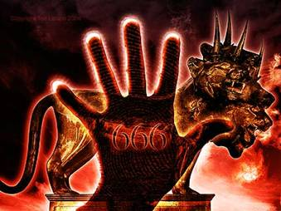
سِمَةٌ عَلَى يَدِهِمِ الْيُمْنَى
١٦ وَيَجْعَلَ الْجَمِيعَ: الصِّغَارَ وَالْكِبَارَ، وَالأَغْنِيَاءَ وَالْفُقَرَاءَ، وَالأَحْرَارَ وَالْعَبِيدَ، تُصْنَعُ لَهُمْ سِمَةٌ عَلَى يَدِهِمِ الْيُمْنَى أَوْ عَلَى جِبْهَتِهِمْ، ١٧ وَأَنْ لاَ يَقْدِرَ أَحَدٌ أَنْ يَشْتَرِيَ أَوْ يَبِيعَ إِلَّا مَنْ لَهُ السِّمَةُ أَوِ اسْمُ الْوَحْشِ أَوْ عَدَدُ اسْمِهِ.
رؤيا ١٣ : ١٦-١٧

Slide 31
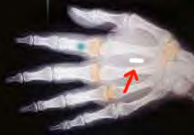
السمة في
اليد اليمنى
و يجعل الجميع الصغار و الكبار و الأغنياء و الفقراء و الأحرار و العبيد تصنع لهم سمة على يدهم اليمنى أو على جبهتهم و أن لا يقدر أحد أن يشتري أو يبيع إلا من له السمة أو اسم الوحش أو عدد اسمه
رؤيا 13: 16-17

Slide 32
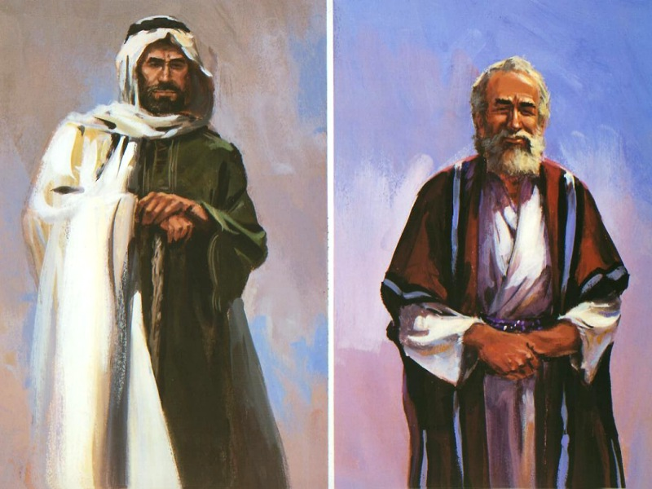
لِشَاهِدَيَّ
383
رؤيا ١١ : ٣
٣ وَسَأُعْطِي لِشَاهِدَيَّ فَيَتَنَبَّآنِ أَلْفاً وَمِئَتَيْنِ وَسِتِّينَ يَوْماً، لاَبِسَيْنِ مُسُوحاً».

Slide 33
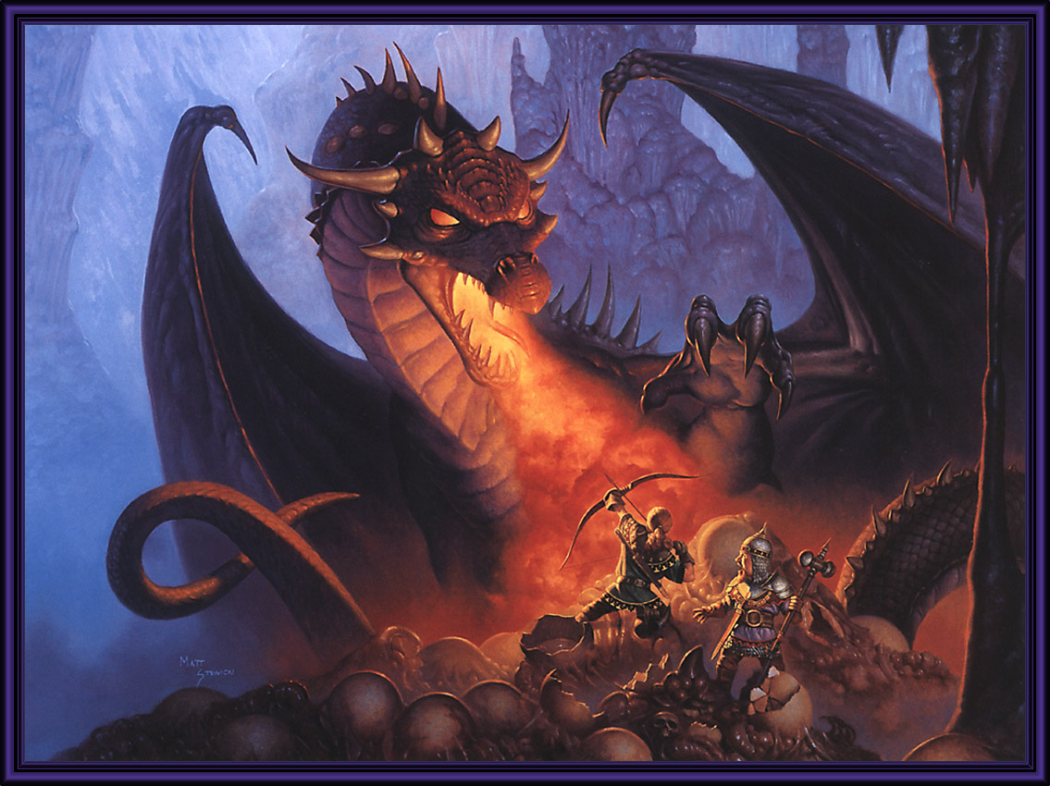
هجمات الوحش (11: 7)
80 ز
وَمَتَى تَمَّمَا شَهَادَتَهُمَا،
فَٱلْوَحْشُ ٱلصَّاعِدُ مِنَ ٱلْهَاوِيَةِ
سَيَصْنَعُ مَعَهُمَا حَرْبًا
وَيَغْلِبُهُمَا وَيَقْتُلُهُمَا.

Slide 34
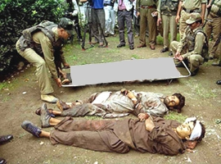
مقتل شاهدين (رؤيا 11: 8- 9)
80 ك
وَتَكُونُ جُثَّتَاهُمَا عَلَى شَارِعِ ٱلْمَدِينَةِ ٱلْعَظِيمَةِ ٱلَّتِي تُدْعَى رُوحِيًّا سَدُومَ وَمِصْرَ، حَيْثُ صُلِبَ رَبُّنَا أَيْضًا. ٩ وَيَنْظُرُ أُنَاسٌ مِنَ ٱلشُّعُوبِ وَٱلْقَبَائِلِ وَٱلْأَلْسِنَةِ وَٱلْأُمَمِ جُثَّتَيْهِمَا ثَلَاثَةَ أَيَّامٍ وَنِصْفًا، وَلَا يَدَعُونَ جُثَّتَيْهِمَا تُوضَعَانِ فِي قُبُورٍ.

Slide 35
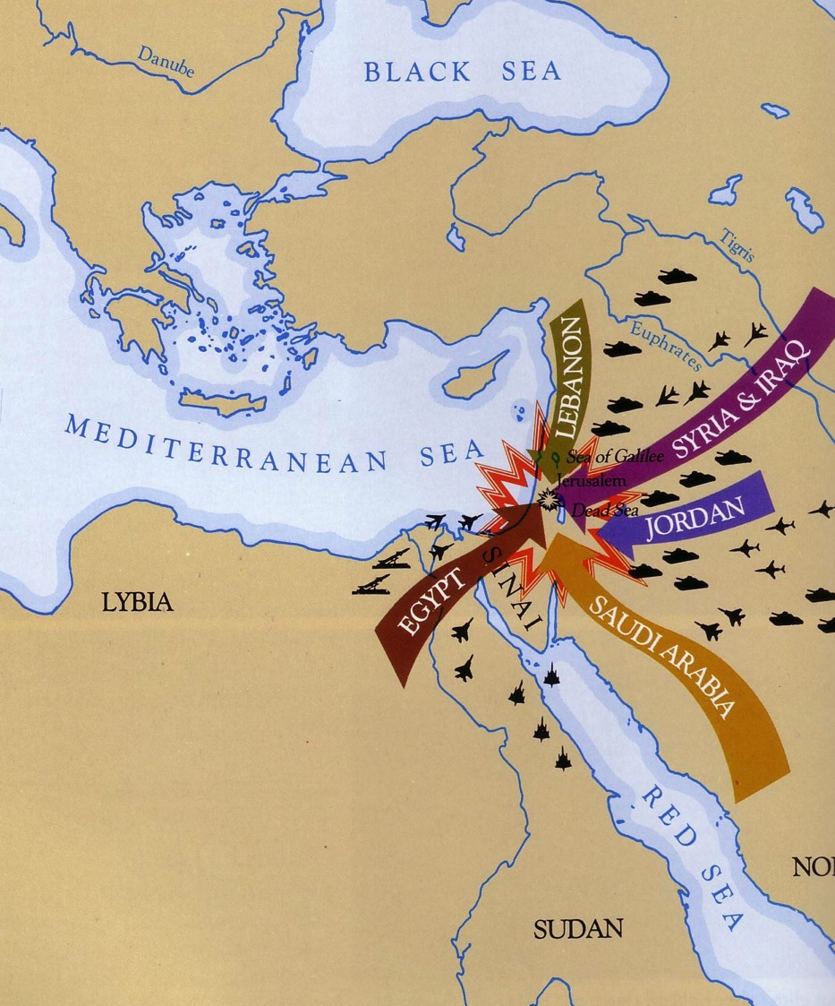
دانيال 11: 40
543
سيغزو أعداء إسرائيل أرضها

Slide 36
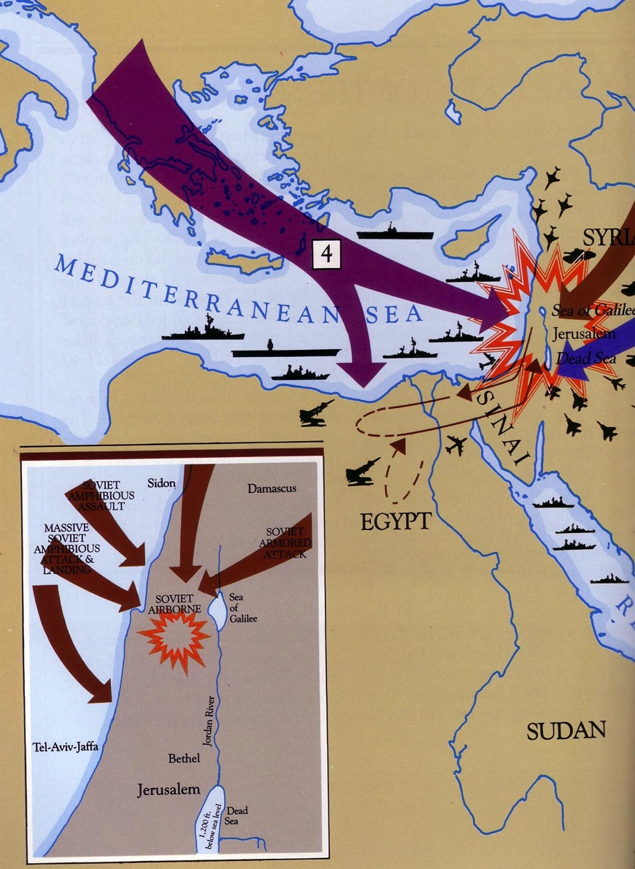
دانيال 11: 40-45
543
حتى أن سفن في البحر المتوسط ستنضم للمعركة

Slide 37
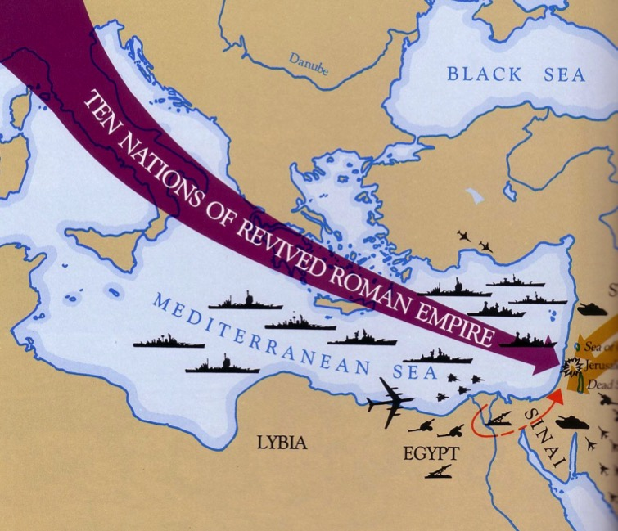
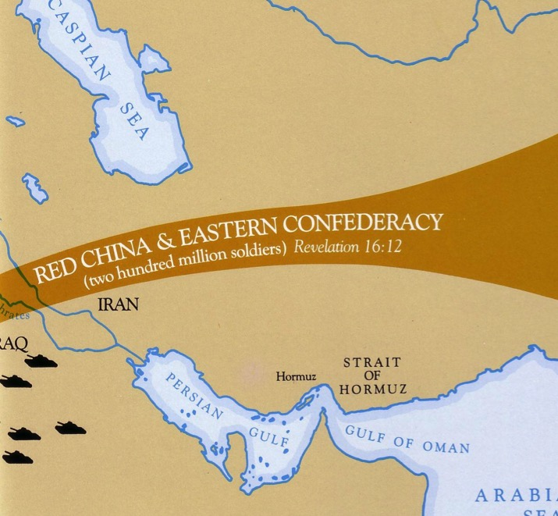
الشرق يقابل الغرب (دا 11: 44)
543

Slide 38
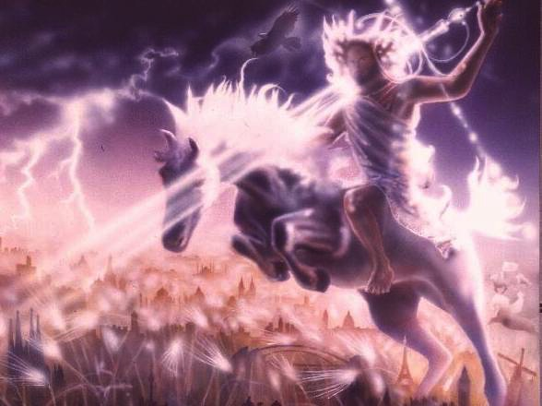
وَمِنْ فَمِهِ يَخْرُجُ سَيْفٌ مَاضٍ لِكَيْ يَضْرِبَ بِهِ الأُمَمَ.
417
رؤيا ١٩ : ١٥
وَهُوَ سَيَرْعَاهُمْ بِعَصاً مِنْ حَدِيدٍ، وَهُوَ يَدُوسُ مَعْصَرَةَ خَمْرِ سَخَطِ وَغَضَبِ اللهِ الْقَادِرِ عَلَى كُلِّ شَيْءٍ.
Notes:
38

Slide 39
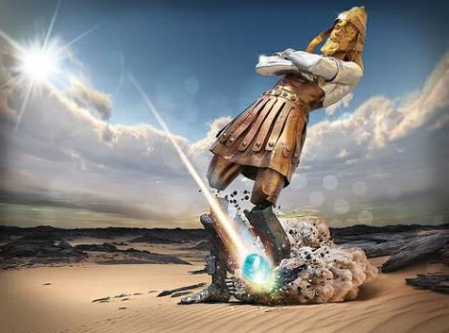
لاحظ أن كل الممالك
ستقع في
نفس الوقت
Notes:
The dream tells us that each of these kingdoms still survives in some form: Babylon mystery religion in the Catholic Church; Persian administration; Greek influence in democracy, philosophy, language, arts, and sports; and Roman influence in Romance languages, the government republic and the power of warfare.

Slide 40
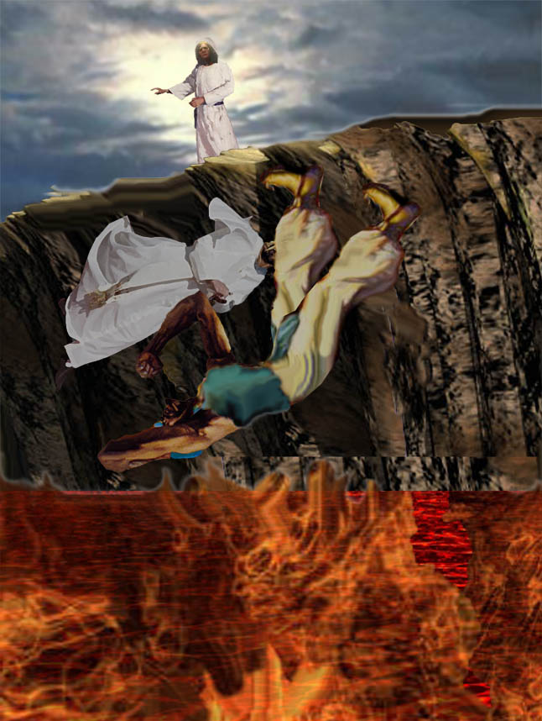
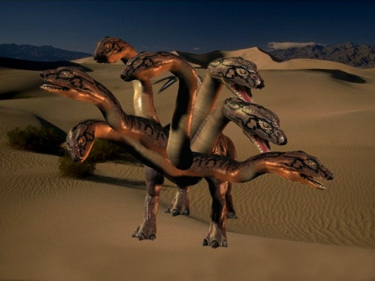
Beast & False Prophet cast into lake of burning sulfur
(19:20)
80

Slide 41
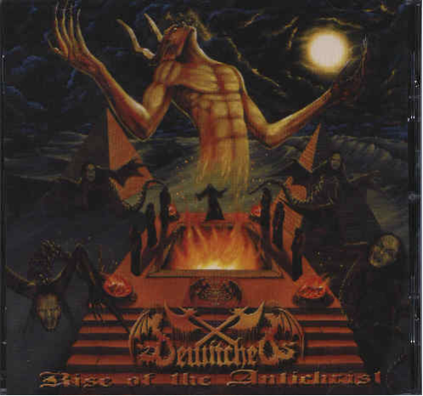
من هو ضد المسيح؟

Slide 42
توضح الشرائح التالية كيف يقوم
البعض "بروحنة" الوحش...
388
الكذب
و
التزييف
666

Slide 43
التنين!
388
الشيطان:
العدو اللدود لله، الذي يكره كل حق، وكل صلاح، وكل مخلوقات الله؛ الذي لو استطاع، لجعل من نفسه إلهًا!

Slide 44

الوحش
مروحنًا
388
الوحش:
الأنظمة السياسية في العالم. الذين يطالبون ويحققون العبادة والطاعة من الجميع ما عدا أولئك الذين ينتمون إلى الحَمَل. والنتيجة هي أخذ العالم إلى قوة الشيطان.

Slide 45

النبي
الكذّاب
مروحنًا
388
النبي الكذاب:
هو كل أيديولوجية، أو دين و/أو تكنولوجيا تقود البشرية إلى الضلال من خلال مبادئ أو معجزات أو أعمال معقولية للغاية (لكنها مغلوطة). هدفه أن يجعل البشرية تعبد الوحش.

Slide 46
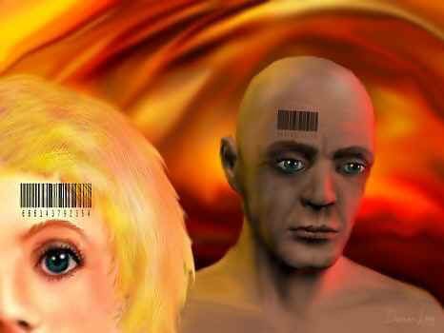
فَإِنَّهُ عَدَدُ إِنْسَانٍ، وَعَدَدُهُ:
سِتُّمِئَةٍ وَسِتَّةٌ وَسِتُّونَ.
(رؤيا 13: 18)
388

Slide 47
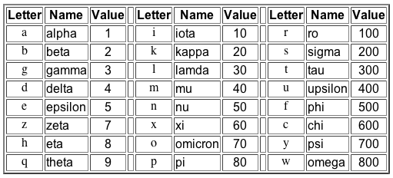
هي استبدال الأرقام بأحرف الأبجدية العبرية Gematria in Greek
388
استخدمت العبرية، واليونانية، واللاتينية الحروف كأرقام
http://religion-cults.com/antichrist/666.htm
Notes:
religion-cults.com/ antichrist/666.htm

Slide 48

نيرون =
666؟
388
http://religion-cults.com/antichrist/666.htm

Slide 49
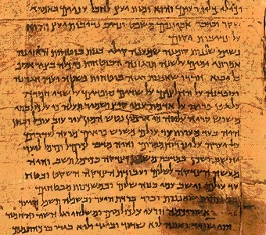
استخدام الأرقام بأحرف الأبجدية العبرية Gematria
388
الإنجليزية | اليونانية | العبرية | القيمة
A | Alpha | أليف | 1
B | Beta | بيث | 2
C | Gamma | جيمل | 3
D | Delta | دالث | 4
E | Epsilon | هي | 5
F |  | فاف | 6
G |  | زاين | 7
H | Eta | حيت | 8
www = 666
http://religion-cults.com/antichrist/666.htm
Notes:
The waw in Hebrew looks like a small "l" in English but it transliterates to "w." Triple it to "www" and some think that the World Wide Web is the Antichrist! This is unlikely, though, as both Daniel and Revelation indicate that he is a human. See slide 28 on The Beast Spiritualized.

Slide 50
باللغة الإنجليزية Gematria
388
K | 66
I | 54
S | 114
S | 114
I | 54
N | 84
G | 42
E | 30
R | 108
 | 666
A | 6
B | 12
C | 18
D | 24
E | 30
F | 36
G | 42
H | 48
I | 54
J | 60
K | 66
L | 72
M | 78
N | 84
O | 90
P | 96
Q | 102
R | 108
S | 114
T | 120
U | 126
V | 132
W | 138
X | 144
كيسنجر = ضضد المسيح!
Notes:
Another method tried in the early 1970s was to add the number 6 to each English letter of the alphabet, starting with "A" having the value of 6 and so on. This gives the letter "K" the value of 66, which is thought to show us on the right track to identifying the 666 person. The letter "I" then has a value of 54, and so on with KISSINGER summing up to 666. History records, though, that Henry Kissinger, the Jewish US Secretary of State in the early 1970s did not become the world ruler.

Slide 51
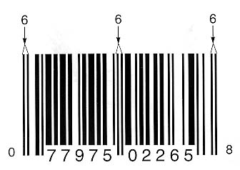
رمز المنتج العالمي UPC
388
لكن هل سيكون لليهود في الآية التالية (رؤيا 14: 1)
رمز غير مرئي أيضًا؟
http://religion-cults.com/antichrist/mark.htm
Notes:
Even the popular bar code is based on three 6s. But this is not a person!
http://religion-cults.com/antichrist/mark.htm and www.soldierofthelord.4t.com/ photo.html

Slide 52
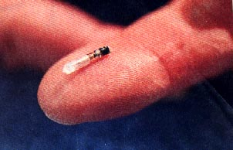




شريحة علامة الوحش
388
www.soldierofthelord.4t.com/ photo.html
Notes:
Some countries like Sweden are initiating a system where a biochip under the skin can have convenient medical and financial data to help people "buy and sell" more easily (Rev 13:16-17).

Slide 53



Monster Drink!
388
Notes:
Even Monster Energy Drink has a triple "waw" for its logo! This brings us to 666 when "waw" has the value of 6 as in the Kissinger slide above.

Slide 54

القيمة العددية للحروف العبرية
388
مشروب الطاقة الوحش =
666
Notes:
Waw is the sixth letter of the Hebrew alphabet. Triple it, some say, and you have the Antichrist!

Slide 55

السماء هي الحد الأقصى
388
الحسابات التي تستخدم أنظمة مختلفة تجعل مجموع كل واحد من التالي = 666:
كيسنجر، فان دير برويك، لوستيجر، دويتشلاند، هملر، نيو يورك، الولايات المتحدة الأمريكية، سانت كلوز، كينيدي، آل غور... الكتاب المقدس، رقم أس أس، السحر، الشهواني، الحي، ابن الخطية، علامة الوحش، الشر، الرصاصة... الانترنت، بيل غيتس الثالث، الكمبيوتر، المحطة الطرفية، الثنائي، ويندوز 98، التليتيكست، الحساب

Slide 56

جورج دبليو. بوش ؟!

Slide 57
مخطط سفر دانيال
سيادة الله الشاملة في زمن الأمم
سيادة الله على اليهود |  |  | سيادة الله على الأمم |  |  |  |  |  | سيادة الله على حياة دانيال
الأصحاحات8-12 |  |  | الأصحاح2-7 |  |  |  |  |  | الأصحاح1
رؤى |  |  | رؤى بأسلوب سردي |  |  |  |  |  | سردي
عبري |  |  | آرامي |  |  |  |  |  | عبري
اسماء الله عند اليهود |  |  | أسماء الله عند الأمم |  |  |  |  |  | أسماء الله عند الأمم
ضمير المتكلم ("أنا") |  |  | الضمير الغائب ("دانيال") |  |  |  |  |  | ضمير الغائب ("دانيال")
الملاك يقدم تفسير لحلم دانيال |  |  | دانيال يفسر الحلم للملك |  |  |  |  |  | النموذج الذي قدمه دانيال
مستقبل إسرائيل |  |  | الملوك |  |  |  | الصور |  | دانيال الإنسان
الفترة مابين العهدين إالى الضيقة 10-12 | الرجوع إلى السبعون 9 | مادي وفارس إلى اليونان 8 | الجميع 7 الوحوش | داريوس 6 الأسود | بلشصّر 5 الوليمة | نبوخدنصّر 4 السبيّ | الذهب 3 الأتون | التنوع 2 الترقيّة | المديح 1: 17-21 | الطعام 1:8-16 | السبي 1: 1-7
بابل
605-536 ق.م
532
Notes:
The phrase “times of the Gentiles” is not in Daniel. But the concept is throughout his prophecy. It refers to the period when Israel would have no king over its land—beginning around the time of Jerusalem’s destruction and lasting until Jesus rules over the nation after his return.

Slide 58

دانيال
عهد الـ 7 سنوات
تجربة 1290/1260 يومًا
الوحش ذو العشرة قرون
الرؤيا
Notes:
Both Daniel and Revelation share these three elements in common.

Slide 59
االاصحاح 9
86 ب - ث
صلاة دانيال (9: 1- 19)
استجابة الله – سبعون x سبعة (9: 20- 27)
ينقسم تفسير هذه الأسابيع السبعين إلى 4 وجهات نظر رئيسية.
لكن دعونا أولاً نرى النص نفسه ونسأل من هم "الأشرار":
"الممسوح" أم "الرئيس الآتي"؟

Slide 60

رقم
٣٢٧
الكمال
الخلق تك ٢:٢
المطر تك ٧: ٤
السبت خر٢٠: ١٠
أريحا يش ٦: ٤
أبناء أي ٢: ١؛ را ٤: ١٥
نبوءة دا ٩: ٢٤
أغفر مت ١٨: ٢١

Slide 61
دانيال 9: 25- 27 (الترجمة المبسّطة)
86 ب - ث
25 "فَاعلَمْ وَافهَمْ أنَّهُ مُنذُ إعطاءِ الأمرِ بِرَدِّ الشَّعبِ وَإعادَةِ بِناءِ مَدينَةِ القُدْسِ، وَحَتَّى مَجِئِ المَسِيحِ الرَّئِيسِ، سَيَكُونُ هُناكَ سَبعَةُ أسابِيعَ. وَخِلالَ اثْنَينِ وَسِتِّينَ أُسبُوعاً، سَيُعادُ بِناءُ ساحَةِ المَدِينَةِ وَخَندَقِ المِياهِ حَولَها. وَسَتَكُونُ هُناكَ ضِيقاتٌ كَثِيرَةٌ فِي تِلْكَ الأثْناءِ. 26 وَفِي نِهايَةِ الاثْنَينِ وَالسِتِّينَ أُسبُوعاً، سَيُقتَلُ المَسِيحُ، وَلَيسَ لَهُ. وَقَوّاتُ الرَّئيِسِ القادِمِ سَتُخَرِّبُ المَدِينَةَ وَالهَيكَلَ. سَتَكُونُ النِّهايَةُ كَطُوفانٍ، وَسَيَكُونُ القِتالُ وَالتَّدمِيرُ مَحتُومَينِ حَتَّى النِّهايَةِ. 27 وَسَيَفرِضُ المُخَرِّبُ مُعاهَدَةً عَلَى كَثِيرِينَ لِمُدَّةِ أُسبُوعٍ. وَسَيُوقِفُ الذَّبائِحَ وَالتَّقدِماتِ لِمُدَّةِ نِصفِ أُسبُوعٍ. وَيأتِي النَّجِسُ المُخَرِّبُ، إلَى أنْ يَحِلَّ قَضاءُ اللهِ المَحتُومُ بِتَدمِيرِ ذَلِكَ المَكانِ تَماماً."

Slide 62

70 أسبوعاً في دانيال 9: 25-27
551
المرسوم
المسيح
69 أسبوع= 483 سنة
7 أسابيع + 62 أسبوع
أسبوع
= 7 سنوات
25 فاعلم و افهم أنه من خروج الأمر لتجديد أورشليم و بنائها إلى المسيح الرئيس سبعة أسابيع و اثنان و ستون أسبوعاً يعود و يبنى سوق و خليج في ضيق الأزمنة 26 و بعد اثنين و ستين أسبوعاً يقطع المسيح و ليس له و شعب رئيس آت يخرب المدينة و القدس و انتهاؤه بغمارة و إلى النهاية حرب و خرب قضي بها
(دا 9: 25-26)
Notes:
Gabriel brought to Daniel the 70 "sevens" vision where God revealed that the full restoration would need Messiah to come twice (9:20-27).

Slide 63

الدخول الإنتصاري
”المسيح يأتي"
زك 9: 9
دا 9: 25
30 آذار 33 م
Notes:
Gabriel told Daniel that the Messiah would come 173,880 days after the decree of Artaxerxes. This works out to be on 30 March AD 33 when Jesus came into Jerusalem to present himself as Israel’s king— the most specific fulfillment of Bible prophecy in the Bible!

Slide 64
4 آراء حول الـ 70 "أسبوعًا"
554
إرمياء 25: 11- 12
605/ 586 ق. م
مرسوم كورش
538 ق. م.
مرسوم أرتحشستا 2
444 ق. م.
إعادة بناء أورشليم
395 ق. م
مقتل
أونيا
171 ق. م
تدنيس أنطيوخس
167 ق. م
إعادة تكريس الهيكل
164 ق. م
موت المسيح
33 ميلادي
تيطس يدمر الهيكل
70 ميلادي
عصر الكنيسة
7 سنوات الضيقة
الملكوت الألفي
نقديّة
7 أسابيع
62 أسبوعًا
1 أسبوع
رمزية
7 أسابيع
62 أسبوعًا
1 أسبوع
مسيانيّة
7 أسابيع
62 أسبوعًا
1 أسبوع
ما قبل الألفية
7 أسابيع
62 أسبوعًا
1 أسبوع

Slide 65
1. النظرة النقدية
555
إر 25: 11-12
605-586 ق.م
مرسوم
كورش
538 ق.م
مقتل
أونياس
171 ق.م
تدنيس
أنطيوخس
167 ق.م
إعادة
تكريس
الهيكل
164 ق.م
الإنتقاد
7 أسابيع
62 أسبوع
أسبوع واحد
انتقاد النظرة النقدية :
  تضيف الأسابيع ما يصل إلى 422 أو 441 عامًا (وليس 490)
  لم يكن أنطيوخس شخصية مسيحية
  لم يقطع أنطيوخس الرابع عهدا مع إسرائيل
  يُنظر إلى النبوة فقط على أنها تنبؤ خيالي

Slide 66
2. وجهة النظر الألفية الرمزية
555
مرسوم كورش
538 ق. م
مرسوم أرتحشستا 2
444 ق. م
عصر الكنيسة
7 سنوات الضيقة
الرمزية
7 أسابيع
62 أسبوعًا
1 أسبوع
الـ 70 كفترة غير محددة – لقيادة الناس إلى الخلاص
السبعة علامة العمل الإلهي – وترمز إلى الاكتمال
  السنوات السبع الأولى تبدأ بمرسوم كورش (538 قبل الميلاد)
  الـ 62 أسبوعًا = الكرازة بالإنجيل
  الأسبوع الأخير = مُلك ضد المسيح، وفقد المسيح نفوذه
  الـ 70 سنة تنتهي بالمجئ الثاني للمسيح

Slide 67
2. وجهة النظر الألفية الرمزية
555
مرسوم كورش
538 ق. م
مرسوم أرتحشستا 2
444 ق. م
عصر الكنيسة
7 سنوات الضيقة
الرمزية
7 أسابيع
62 أسبوعًا
1 أسبوع
تعليقات حول وجهة النظر الرمزية
  الـ 70 * 7 هي لجميع الناس، وليست حصرية لإسرائيل
  تعليقات على تفاصيل العناصر النبوية
  مرسوم كورش – الأقرب إلى زمن صلاة دانيال

Slide 68
3. وجهة النظر المسيانية/التاريخية
555
مرسوم كورش
538 ق. م
مرسوم أرتحشستا 2
444 BC
موت المسيح
33 ميلادي
تيطس يدمر أورشليم
70 ميلادي
المسيانية
7 أسابيع
62 أسبوعًا
1 أسبوع
7 أسابيع تبدأ من مرسوم كورش
62 أسبوعًا تنتهي عند المجئ الأول للمسيح (9: 26 يحدث بعد ذلك)
الأسبوع الأخير – موت المسيح أبطل الذبيحة
خراب أورشليم سنة 70 ميلادي
  رفض الفجوة المشار إليها "وبعد" و "وانتهاؤه بِغمارة وإلى النهاية" في دانيال 9: 26
  الرئيس الأخير لا يُنظر إليه على أنه ضد المسيح، بل على أنه المسيح
  يرى أن متى 24: 15 قد تحقق في عام 70 ميلادي (ثم كتب متى عنها)

Slide 69
3. وجهة النظر المسيانية/التاريخية
555
مرسوم كورش
538 ق. م
مرسوم أرتحشستا 2
444 ق. م
موت المسيح
33 ميلادي
تيطس يدمر أورشليم
70 ميلادي
المسيانية
7 أسابيع
62 أسبوعًا
1 اسبوع
نقد وجهة النظر المسيانية
  - تفسير العهد (عب 8: 13) والخراب (دا 9: 25- 26)
  - لا يوجد ذكر لضد المسيح في رؤيا 13: 5 الذي سيملك 42 شهرًا
  - في 2 تس 2: 4 يقول أن ضد المسيح (وليس المسيح) سيجلس في هيكل الله كإله
  - ومع ذلط، يرى يونغ أن الآيات 11: 40- 44 تشير إلى ضد المسيح (يونغ، 248، 251).

Slide 70

وجهة نظر جيمس إي. سميث المسيانية
المشاكل؟
الشخص الذي يبطل الذبيحة (دانيال 9: 27) ويدنس الهيكل أيضًا (راجع 2 تس 2: 4؛ رؤيا 13: 5)
الأنبياء الكبار
(مطبعة جامعة جوبلن، ميسوري 1995)
النسخة الألكترونية المخطط البياني 22
Notes:
التاريخ الفعلي للمرسوم كان سنة 444 قبل الميلاد
لم يقطع المسيح عهدًا مع إسرائيل عند معموديته
(راجع دانيال 9: 27)

Slide 71

وجهة نظر جيمس إي. سميث المسيانية
المشاكل؟
لم يزد السفر والمعرفة بشكل كبير في ستينيات القرن الميلادي الأول (دا 12: 4).
لم يقف أي رجس في الهيكل عام 66 ميلادي.
الأنبياء الكبار
(مطبعة جامعة جوبلن، ميسوري 1995)
النسخة الألكترونية المخطط البياني 22

Slide 72
4. وجهة النظر ما قبل الألفية
555
إرميا 25: 11- 12
605/ 586 ق. م
مرسوم كورش
538 ق. م
مرسوم أرتحشستا 2
444 ق. م
إعادة بناء أورشليم
395 ق. م
مقتل أونيا
171 ق. م
تدنيس أنطيوخس
167 ق. م
إعادة تكريس الهيكل
164 ق. م
موت المسيح
33 ميلادي
تيطس يدمر أورشليم
70 ميلادي
عصر الكنيسة
7 سنوات الضيقة
الملكوت الألفي
ما قبل الألفية
7 أسابيع
62 أسبوعًا
1 أسبوع
الـ 7 أسابيع تبدأ من عام 444 قبل الميلاد في مرسوم أرتحشستا إلى نحميا
الـ 62 أسبوعًا تنتهي بالدخول الانتصاري للمسيح
الفجوة = عصر الكنيسة = أزمنة الأمم (لاحظ نبؤة يسوع في لوقا 21: 24)
الأسبوع الأخير = 7 سنوات الضيقة

Slide 73
أسابيع دانيال السبعون
551
المسيح
المرسوم
69 أسبوع = 483 سنة
7 اسابيع 62 أسبوع
1 أسبوع
= 7 سنوات
444 ق.م – 395 ق.م
395 ق.م – 33م

Slide 74
أسئلة حول وجهة النظر ما قبل الألفية
555
ما هو المرسوم المذكور في 9: 25؟ أربعة أختيارات:
  (1) مرسوم كورش لإعادة بناء الهيكل (2 أخبار 36: 22-23؛
  عزرا 1: 1- 4؛ 6: 1- 5)؛
  (2) مرسوم داريوس الذي يؤكد على مرسوم كورش (عزرا 6: 6-12)؛
  (3) مرسوم أرتحشستا الأول (عزرا 7: 11- 26)؛
  (4) مرسوم أرتحشستا الثاني المعطى إلى نحميا يخوله بإعادة بناء المدينة (نحميا 2: 1- 8).
لماذا نعتبر أن المرسوم هو مرسوم أرتحشستا الثاني في عامه العشرين (444 ق. م)؟ ذلك لأن نحميا 2: 12-17 صوّر أورشليم في حالة خراب في ذلك الوقت.

Slide 75

لوقا ١٩ : ٤١-٤٢
وَفِيمَا هُوَ يَقْتَرِبُ نَظَرَ إِلَى الْمَدِينَةِ وَبَكَى عَلَيْهَا قَائِلاً:
إِنَّكِ لَوْ عَلِمْتِ أَنْتِ أَيْضاً حَتَّى فِي يَوْمِكِ هَذَا مَا هُوَ لِسَلاَمِكِ. وَلَكِنِ الآنَ قَدْ أُخْفِيَ عَنْ عَيْنَيْكِ.
An Ominous Day

Slide 76

لوقا ١٩ : ٤٣-٤٤
٤٣ فَإِنَّهُ سَتَأْتِي أَيَّامٌ وَيُحِيطُ بِكِ أَعْدَاؤُكِ بِمِتْرَسَةٍ وَيُحْدِقُونَ بِكِ وَيُحَاصِرُونَكِ مِنْ كُلِّ جِهَةٍ ٤٤ وَيَهْدِمُونَكِ وَبَنِيكِ فِيكِ وَلاَ يَتْرُكُونَ فِيكِ حَجَراً عَلَى حَجَرٍ لأَنَّكِ لَمْ تَعْرِفِي زَمَانَ افْتِقَادِكِ».
An Ominous Day

Slide 77


Mind the Gap

Slide 78
لماذا الفجوة؟
82
ستة أسباب
لماذا يجب أن يكون هناك فجوة
بين نهاية الأسبوع الـ 69 وبداية
الأسبوع الـ 70؟
الممسوح
المرسوم
69 سبعة = 483 سنة
7 سبعات 62 سبعة
سبعة واحدة
= 7 سنوات
444 قبل الميلاد
- 395 قبل الميلاد
395 قبل الميلاد
- 33 بعد الميلاد
Notes:
للحصول على تفسير تدبيري لكل من هذه العبارات الست، راجع المخطط التفسيري لدانيال 9: 24 في الصفحات السابقة.

Slide 79
لماذا الفجوة؟
540
552a
83
السبب (أ)
ستة أسباب
لم يكن من الممكن تحقيق النبوات الستة في دانيال 9: 24 عند المجئ الأول للمسيح.
هذه النبوات لا تتعلق بالكنيسة، بل بإسرائيل.
هل انتهت إسرائيل من خطيتها (24 أ)؟ كلا.
هل كان لإسرائيل كفارة عن خطاياها (24 ب – ت)؟ كلا.
هل رأت إسرائيل البر الأبدي (24 ث)؟ كلا.
لا يزال بولس يرى أن هذا هو المستقبل بالنسبة لإسرائيل (رومية 11: 25- 27).
هل بلغت الرؤية والنبوة ذروتها (24 ج)؟ كلا.
هل تم مسح قدوس القدوسين بعد (24 ح)؟ كلا.
* على الرغم من أن عبارة قدوس القدوسين قد تم تفسيرها لتعني مسحة المسيح (على سبيل المثال: يونغ، نبؤة دانيال، 210)، ألا أن هذه الكلمات التقنية تترجم دائمًا في العهد القديم على أنها "قدس الأقداس." المرجع الواضح هو تكريس الهيكل الألفي (راجع حزقيال 40 – 46).
Notes:
للحصول على تفسير تدبيري لكل من هذه العبارات الست، راجع المخطط التفسيري لدانيال 9: 24 في الصفحات السابقة.

Slide 80
قبل إغلاق الستارة (9: 24)
540
سبعون أسبوعاً قضيت على شعبك و على مدينتك المقدسة
1. تكميل المعصية
2. تتميم الخطايا
3. كفارة الإثم
4. يؤتى بالبر الأبدي
5. ختم الرؤيا و النبوة و
6. مسح قدوس القدوسين
الضيقة
الألفية
لم تتم هذه الأمور في القرن الأول
لهذا فإن السابيع السبعين لها تتميم مستقبلي
Notes:
Gabriel brought to Daniel the 70 "sevens" vision where God revealed that the full restoration would need Messiah to come twice (9:20-27).

Slide 81
لماذا الفجوة؟
OTS 541
552a
83
السبب (ب)
ستة أسباب
تشير الكلمة الأولى في الآية 26، "بعد" (וְאַחֲרֵ֤י)، إلى وجود فجوة. تحدث هذه
الفجوة بعد ذروة الأسبوع التاسع والستين من قطع المسيح وعند صلبه بعد دخوله الانتصاري.
عصر الكنيسة:
"وَٱنْتِهَاؤُهُ بِغَمَارَةٍ،
وَإِلَى ٱلنِّهَايَةِ حَرْبٌ
وَخِرَبٌ قُضِيَ بِهَا."
(9: 26 ب)
موت المسيح
33 ب. م.
تيطس يدمر
الهيكل
70 ب. م.
7 سنوات
الضيقة
7 أسابيع
62 أسبوعًا
1 أسبوع
ترى المدرسة التاريخية التقليدية أن معمودية المسيح تنهي الـ 69 أسبوعًا، وأن موته في منتصف الأسبوع الـ 70. إذا كان الأمر كذلك، فعلى النص أن يقرأ أن قطع المسيح سيكون "أثناء" أو "في منتصف" الأسبوع السبعين. ومع ذلك تقول الآية 26 أنه يجب أن تحدث عدة أحداث قبل بداية الأسبوع السبعين، كدمار أورشليم وحروب عديدة.

Slide 82
دانيال 9: 25- 27 (الترجمة المبسّطة)
86b-d
25 "فَاعلَمْ وَافهَمْ أنَّهُ مُنذُ إعطاءِ الأمرِ بِرَدِّ الشَّعبِ وَإعادَةِ بِناءِ مَدينَةِ القُدْسِ، وَحَتَّى مَجِئِ المَسِيحِ الرَّئِيسِ، سَيَكُونُ هُناكَ سَبعَةُ أسابِيعَ. وَخِلالَ اثْنَينِ وَسِتِّينَ أُسبُوعاً، سَيُعادُ بِناءُ ساحَةِ المَدِينَةِ وَخَندَقِ المِياهِ حَولَها. وَسَتَكُونُ هُناكَ ضِيقاتٌ كَثِيرَةٌ فِي تِلْكَ الأثْناءِ. 26 وَفِي نِهايَةِ الاثْنَينِ وَالسِتِّينَ أُسبُوعاً، سَيُقتَلُ المَسِيحُ، وَلَيسَ لَهُ. وَقَوّاتُ الرَّئيِسِ القادِمِ سَتُخَرِّبُ المَدِينَةَ وَالهَيكَلَ. سَتَكُونُ النِّهايَةُ كَطُوفانٍ، وَسَيَكُونُ القِتالُ وَالتَّدمِيرُ مَحتُومَينِ حَتَّى النِّهايَةِ. 27 وَسَيَفرِضُ المُخَرِّبُ مُعاهَدَةً عَلَى كَثِيرِينَ لِمُدَّةِ أُسبُوعٍ. وَسَيُوقِفُ الذَّبائِحَ وَالتَّقدِماتِ لِمُدَّةِ نِصفِ أُسبُوعٍ. وَيأتِي النَّجِسُ المُخَرِّبُ، إلَى أنْ يَحِلَّ قَضاءُ اللهِ المَحتُومُ بِتَدمِيرِ ذَلِكَ المَكانِ تَماماً."

Slide 83
لماذا الفجوة؟
OTS 541
552a
83
السبب (ت)
ستة أسباب
قد تبدو فكرة الفجوات غريبة بالنسبة لعقل القرن الحادي والعشرين، لكن هذا لم يكن صحيحًا بالنسبة للعقلية اليهودية.
على سبيل المثال، يسجل إشعياء 61: 1- 2 مجيئئ المسيح في سياق واحد. لقد اقتبس المسيح هذا الجزء من المقطع المتعلق بمجيئه الأول في لوقا 4: 18- 19، وبذلك يكشف أن تباعدًا في سنوات عديدة يظهر.
وفيما يتعلق بالعقلية اليهودية، يلاحظ غاندري، "إن إمكانية وجود فجوة بين التسعة والستين أسبوعًا والسبعين أسبوعًا قد تم تحديدها من خلال ظاهرة العهد القديم المقبولة جيدًا للمنظور النبوي، حيث لم يتم إدراك الفجوات كتلك الموجودة بين المجيئين الأول والثاني." (روبرت هـ. غاندري، الكنيسة والضيقة، جراند رابدز: زوندرفان، 1973، 190).
Notes:
للحصول على تفسير تدبيري لكل من هذه العبارات الست، راجع المخطط التفسيري لدانيال 9: 24 في الصفحات السابقة.

Slide 84
لماذا الفجوة؟
OTS 541
552a
83
السبب (ث)
ستة أسباب
الشخص الذي يؤكد العهد في دانيال 9: 27 لا يمكن أن يكون المسيح.
"هو" في هذه الآية ينظر إلى "رئيس آتٍ" في الآية السابقة (تيطس في عام 70 ميلادي) باعتباره كسابقتها.
أيضًا لو كان المسيح هو مثبت العهد، إذًا ما هو العهد الذي أكده ثم نقضه؟ بالتأكيد ليس العهد الجديد.
Notes:
هذا المنظور العهدي وجد مؤخرًا دعمًا من قبل ميرديث ج. كلاين، في "عهد الأسبوع السبعين،" في الناموس والأنبياء. أعدت دراسات العهد القديم تكريمًا لأزوالد طومسون أليس، تحرير بقلم: جون. هـ. سكيلتون (نوتلي، نيوجيرسي، 1974) 452 – 69، وخاصة الصفحات 461 – 469؛ مقتبس من قبل هوهنر، 132.

Slide 85

بقي الهيكل قائمًا حتى عام 70 ميلادي

Slide 86


تسوية قلعة أنطونيا

Slide 87


تم مهاجمة الهيكل من قبل تيطس،
" رَئِيسٍ آتٍ يُخْرِبُ ٱلْمَدِينَةَ وَٱلْقُدْسَ"
(9: 26)
أيلول عام 70 ميلادي

Slide 88
لماذا الفجوة؟
OTS 541
552a
83
السبب (ج)
ستة أسباب
بما أن موت المسيح لم "يُبطل الذبيحة والتقدمة" (دانيال 9: 27)، فيجب أن يكون هناك فجوة بين الأسبوعين الـ 69 والـ 70.
استمر اليهود في نظام الذبائح حتى أوقف الله ممارساتهم الكريهة عندما دمّر تيطس الهيكل عام 70 ميلادي.

Slide 89

حجاب الهيكل

Slide 90

انشقّ حجاب الهيكل (متى 27: 51)
يجب أن يكون قد تم حياكته في الفترة من 33 إلى 70 ميلادي

Slide 91
لماذا الفجوة؟
OTS 541
552a
83
السبب (ح)
ستة أسباب
النبوات الموازية بها أيضًا فجوة:
قال يسوع في متى 24: 15 أن رجسة الخراب ستحدث بعد خدمته الأرضية.
إن الشخص المخرّب المذكور في دانيال 9: 27 له أوجه تشابه مدهشة مع المخرّب المستقبلي المذكور في دانيال 7: 25؛ ورؤيا 12، 13، 19.
إن الأحداث في النصف الثاني من الأسبوع السبعين (دانيال 9: 27 ب) ترتبط بأحداث النصف الأخير من فترة الضيقة المستقبلية في رؤيا 13: 4، 6، 12، 14- 15.

Slide 92

السبعون أسبوعاً في دانيال
(دانيال ٩: ٢٤-٢٧)
٣٣٢
R. Ludwigson, A Survey of Bible Prophecy (Grand Rapids: Zondervan, 1975), 49
٦٩ اسبوعا
٤٤٤ ق.م
٣٣ م
Notes:
OS-27-Daniel-404
NS-27-Rev1-2-slide 168

Slide 93
التسلسل الزمني للسبعين أسبوعاً
333
556
مقتبسة من ج. دوايت بنتيكوست/ كلية دالاس اللاهوتية، 1988
منتصف الأسبوع
علامة ابن الإنسان
مت 24: 30
اكتمال رجوع المسيح
3 سنوات و
نصف
1290 يوم
دا 12: 11
30 يوم
30 يوم
1260 يوم
45 يوم
رؤ 11: 3، 12: 6
دا 12: 12
3 سنوات و
نصف
3 سنوات و
نصف
استعلان الوحش
رؤ 17: 13
إقامة المعاهدة
دا 9: 27أ
نقض المعاهدة
دا 9: 27ب
الضيقة العظيمة
المجيء الثاني
الضيقة
و يثبت عهداً مع كثيرين في أسبوع واحد و في وسط الأسبوع يبطل الذبيحة و التقدمة و على جناج الأرجاس مخرب حتى يتم و يصب المقضي على المخرب (دا 9: 27)
Notes:
___
BE-27-Daniel-94
OS-27-Daniel-405
NS-22-Rev7-12-slide 99

Slide 94
تعليقات على وجهة النظر ما قبل الألفية
86b-d
أي مرسوم هو مرسوم 9: 25؟
- (1) مرسوم كورش لإعادة بناء الهيكل (2 أخ 36: 22- 23؛ عزرا 1: 1- 4؛
6: 1- 5)؛
- (2) مرسوم داريوس يؤكد مرسوم كورش (عزرا 6: 6- 12)؛
- (3) مرسوم أرتحشستا رقم 1 (عزرا 7: 11- 26)؛
- (4) مرسوم أرتحشستا رقم 2 المعطى إلى نحميا الذي يسمح بإعادة بناء
المدينة (نحميا 2: 1- 8)؛
لماذا نحافظ على مرسوم أرتحشستا رقم 2 في عامه العشرين (444 ق. م.)؟ هذا بسبب أن نحميا 2: 12- 17 يصور أورشليم في حالة خراب في هذا الوقت.

Slide 95

أزمنة الأمم لوقا 21: 24
86 ح
ريموند لودفيغسون، مسح لنبوات الكتاب المقدس، 181.
Notes:
عندما أشار يسوع إلى "أزمنة الأمم" (لوقا 21: 24)، فقد عنى بذلك الفترة التي لم يكن فيها ملك يهودي على عرش إسرائيل. كان صدقيا آخر ملوك يهوذا، وقد عُزل عام 586 ق. م. الملك التالي هو يسوع، الذي سيملك على إسرائيل حتى نهاية فترة الكنيسة والضيقة. في هذه الفترة بين هذين الملكين اليهوديين، سيطر على إسرائيل حكام آخرين – جميعهم من الأمم. حتى دولة إسرائيل الحالية ليس لديها ملك، وليس لها سيادة بمعنى الدول الأخرى، لأنها في كثير من الأحيان يجب أن تسعى للحصول على موافقة الأمم كالولايات المتحدة في أمور بسيطة، كالأمن والتوسع وما إلى ذلك.

Slide 96


التقويم اليهودي
553
360 يومًا في السنة
69 أسبوعًا من 483 سنة = 476 سنة شمسية
صدور المرسوم في 5 آذار عام 444 ق.م. إلى وقت قطع المسيح بقي قائمًا إلى 3 نيسان عام 33 ميلادي. هذا يجعل دخول المسيح الانتصاري في 30 آذار عام 33 ميلادي.
قارن 9: 27 مع رؤيا 13: 5، 14- 15.

Slide 97

قرارات السبعين أسبوعًا
85
هارولد هوينر، الجوانب التاريخية لحياة المسيح

Slide 98
قرارات السبعين أسبوعًا
85
هارولد هوينر، الجوانب التاريخية لحياة المسيح

Slide 99

أحداث الأسبوع السبعين
556
الأسبوع السبعون
وَهَكَذَا سَيَخْلُصُ جَمِيعُ إِسْرَائِيلَ
(رومية ١١ : ٢٥-٢٧)
2018 09 23 John Haller's Prophecy Update
"Surveillance Society” (https://www.youtube.com/watch?v=GE35KQWKCWw)
و يثبت عهداً مع كثيرين في أسبوع واحد و في وسط الأسبوع يبطل الذبيحة و التقدمة و على جناج الأرجاس مخرب حتى يتم و يصب المقضي على المخرب (دا 9: 27)
Notes:
Parallel texts build upon this teaching by saying that the Antichrist will set up this abomination that causes desolation (Matt 24:15) where he will declare himself to be God:
“He will exalt himself and defy everything that people call god and every object of worship. He will even sit in the temple of God, claiming that he himself is God” (2 Thess 2:4 NLT).
“Then the beast was allowed to speak great blasphemies against God. And he was given authority to do whatever he wanted for forty-two months. ⁶ And he spoke terrible words of blasphemy against God, slandering his name and his dwelling—that is, those who dwell in heaven. ⁷ And the beast was allowed to wage war against God’s holy people and to conquer them. And he was given authority to rule over every tribe and people and language and nation. ⁸ And all the people who belong to this world worshiped the beast. They are the ones whose names were not written in the Book of Life that belongs to the Lamb who was slaughtered before the world was made” (Rev 13:5-8 NLT).
______________
OS-27-Daniel-330
OS-Ezekiel 40-48-Slide 16
OS-37-Haggai-96

Slide 100
Black

Slide 101


علم الأخرويات • BibleStudyDownloads.org
احصل علي هذا العرض مجانا!
Notes:
ES Eschatology (Future) in Arabic

